Slide 1
Thứ 2 ngày 30 tháng 12 năm 2024
CHỦ ĐỀ E:
Lựa chọn 1: Sử dụng phần mềm đồ hòa
TẠO SẢN PHẨM SỐ ĐƠN GIẢN
Bài 1 : LÀM QUEN VỚI PHẦN MỀM PAINT

Slide 2
KHỞI ĐỘNG
Theo em vẽ tranh trên máy có ưu điểm gì so với trên giấy?
Trả lời:
Vẽ tranh trên máy tính có một số ưu điểm so với vẽ tranh trên giấy:
- Sửa đổi dễ dàng: Trên máy tính, có thể dễ dàng sửa đổi, chỉnh sửa và điều chỉnh các chi tiết trong tranh một cách linh hoạt.
- Linh hoạt về màu sắc và hiệu ứng: Em có thể sử dụng một loạt các công cụ và hiệu ứng trên máy tính để tạo ra các hiệu ứng đặc biệt và sáng tạo cho tranh của mình. Tùy chỉnh màu sắc và áp dụng các hiệu ứng đặc biệt trở nên dễ dàng hơn nhiều so với trên giấy.
- Dễ dàng chia sẻ và lưu trữ: Tranh được vẽ trên máy tính có thể dễ dàng chia sẻ trực tuyến hoặc lưu trữ trong các tệp tin kỹ thuật số. Điều này giúp cho việc chia sẻ tác phẩm với mọi người trở nên thuận tiện và không gian lưu trữ không bị hạn chế như vẽ trên giấy.
- Tích hợp công nghệ: Em có thể sử dụng các công cụ và phần mềm đồ họa chuyên nghiệp trên máy tính để tạo ra các tranh với độ phức tạp cao và chất lượng đồ hoạ tốt nhất. Các tính năng như vẽ cạnh, đo đạc, và chế độ lưới hỗ trợ tạo ra những tác phẩm có độ chính xác cao.
- Tiết kiệm vật liệu: Vẽ tranh trên máy tính không đòi hỏi vật liệu như giấy, màu nước, hoặc bút chì như khi vẽ trên giấy. Điều này có thể giúp bạn tiết kiệm chi phí và giảm thiểu tác động đến môi trường.

Slide 3






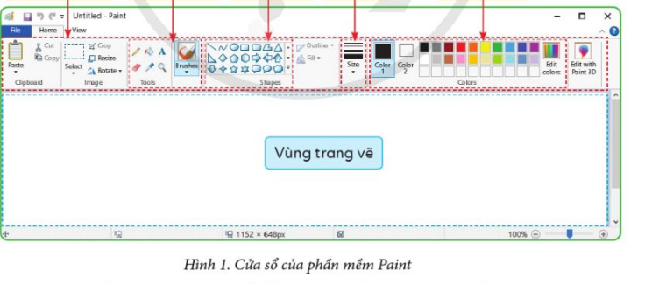
1. TÌM HIỂU PHẦN MỀM PAINT

Slide 4
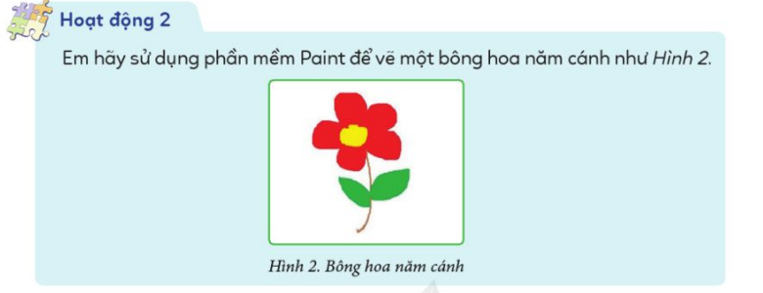
2. SỬ DỤNG CÔNG CỤ VẼ, HÌNH KHỐI, BẢNG MÀU
Hướng dẫn : SGK trang 39, 40

Slide 5
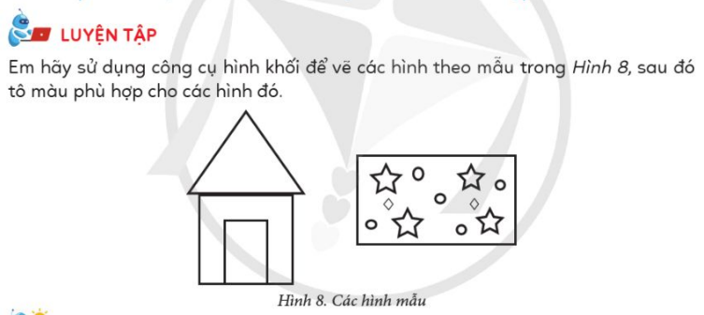
LUYỆN TẬP

Slide 6
